Slide 1

Modeling gene regulatory networks using neural network architectures
叶中飞
2023/12/8

Slide 2
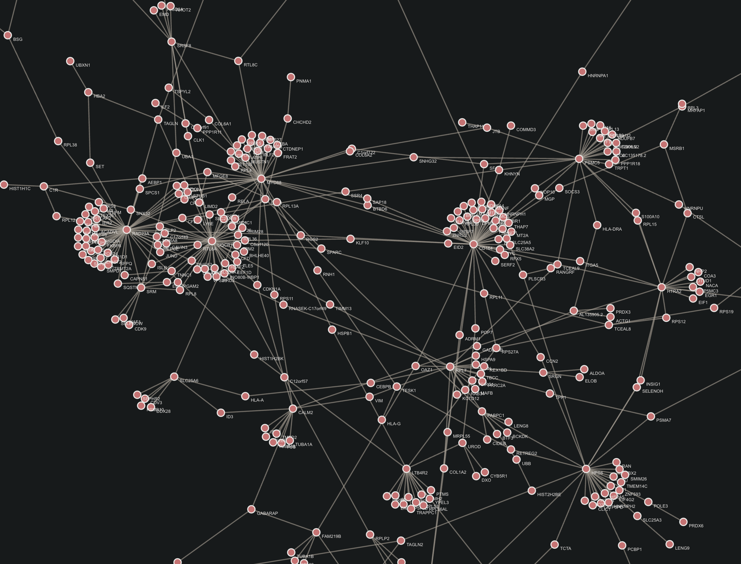
简介——基因调控网络
- GRN，gene regulatory network
- 细胞内或一个基因组内基因和基因之间的相互作用关系形成的网络
基因调控网络
1

Slide 3
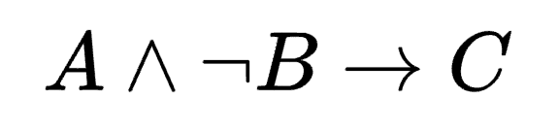
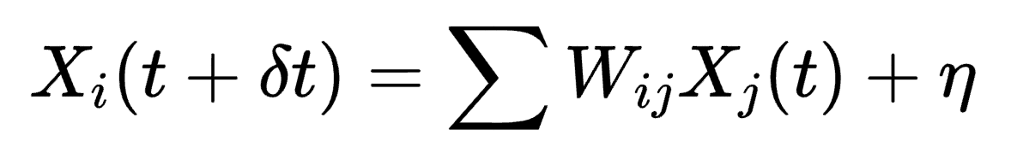
简介——GRN建模
- 对基因调控过程的抽象表示
布尔网络
线性模型
2

Slide 4
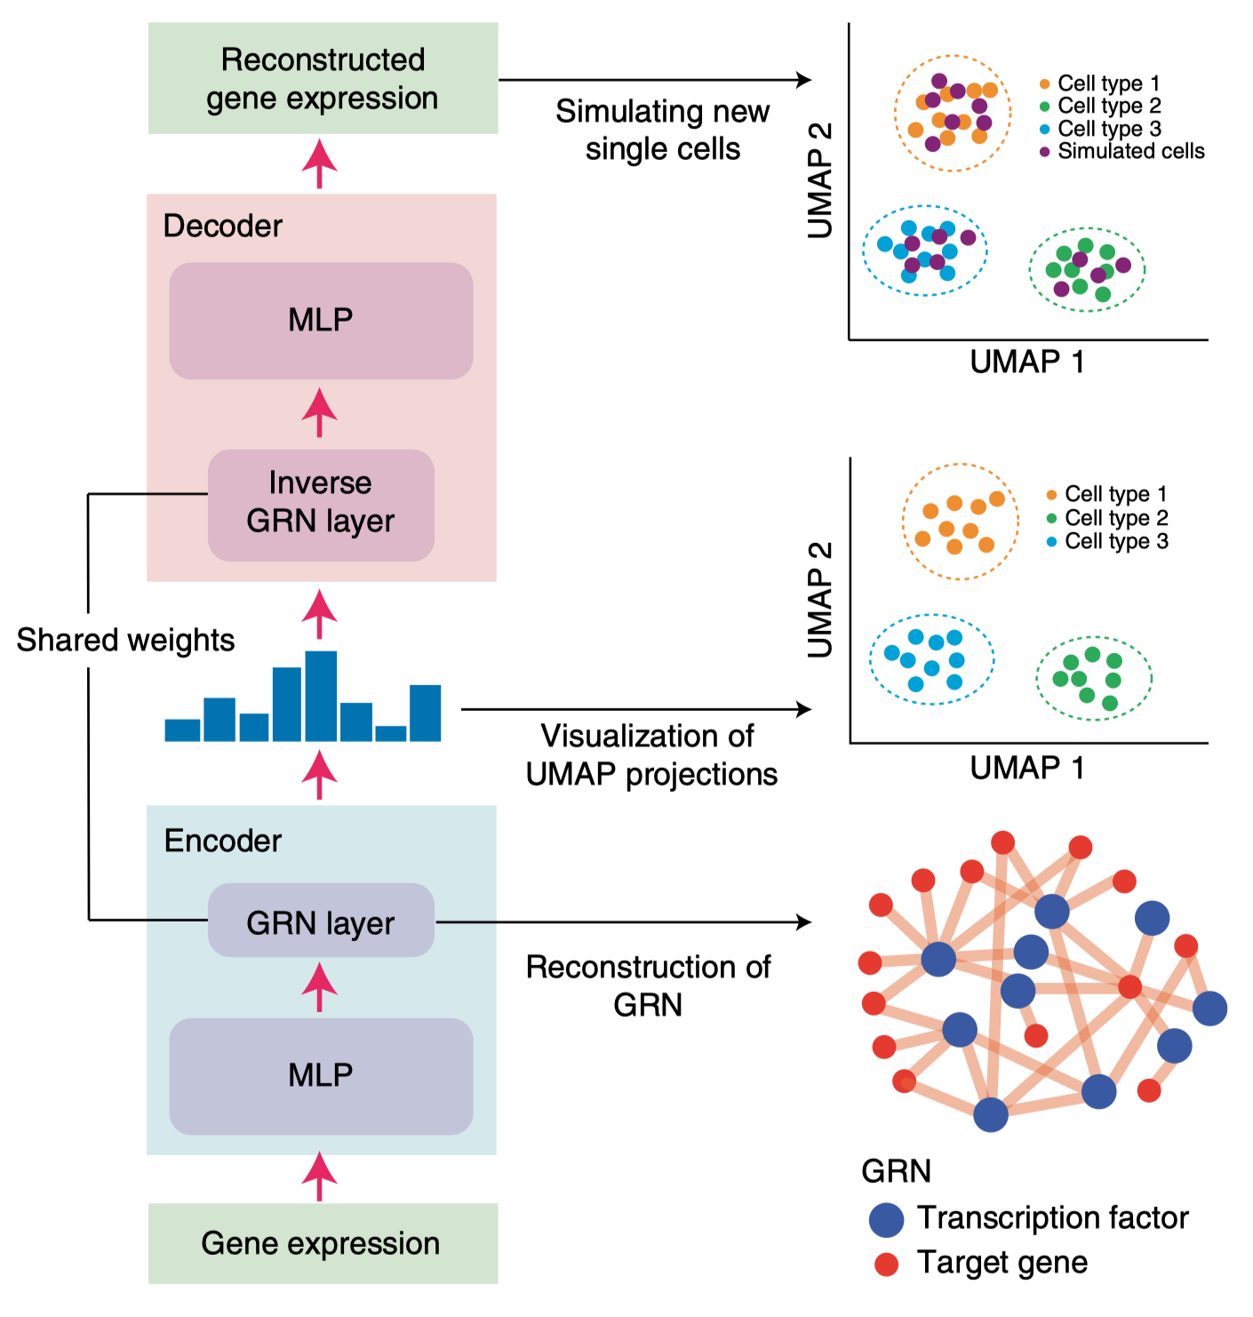
框架——模型（左边部分）
- 整体为生成模型
- 包含两个主要模块：
编码器（左下encoder）
+
解码器（左上decoder）
DeepSEM框架
3

Slide 5

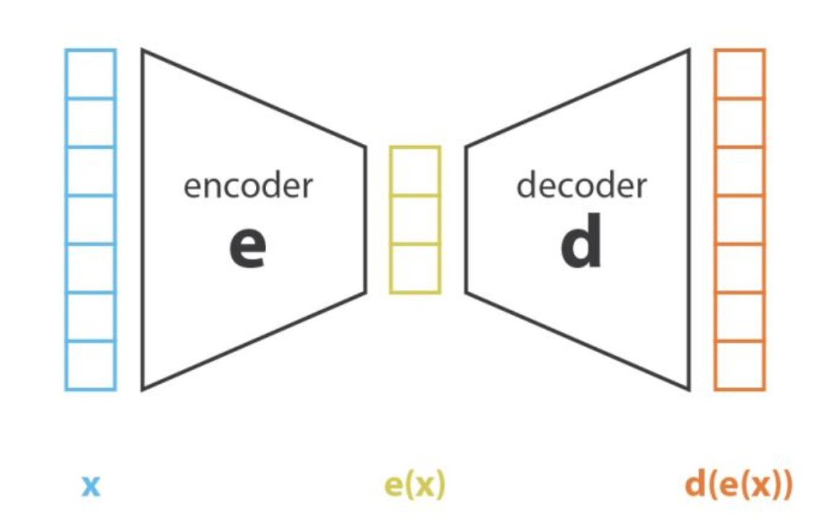
插播——生成模型/编码器/解码器
生成模型
编码器/解码器
猫
对应判别模型
作用：
据数据去噪
降维（减轻计算量、可视化、存储）
生成新数据
猫
4

Slide 6
框架——功能（右边部分）
- 基因调控网络预测（右下）
- scRNA-seq的嵌入和可视化（右中）
- scRNA-seq模拟数据生成（右上）
DeepSEM框架
5

Slide 7
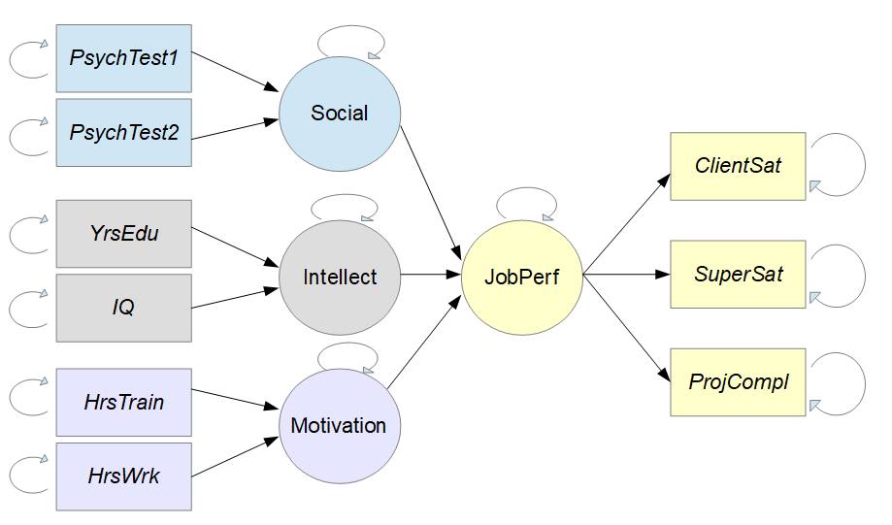
方法——结构方程建模
- SEM，structural equation modeling
- 图中包含：
圆形——潜在变量
矩形——观测变量
箭头——对外影响+自身标准误差
结构方程模型图
6

Slide 8
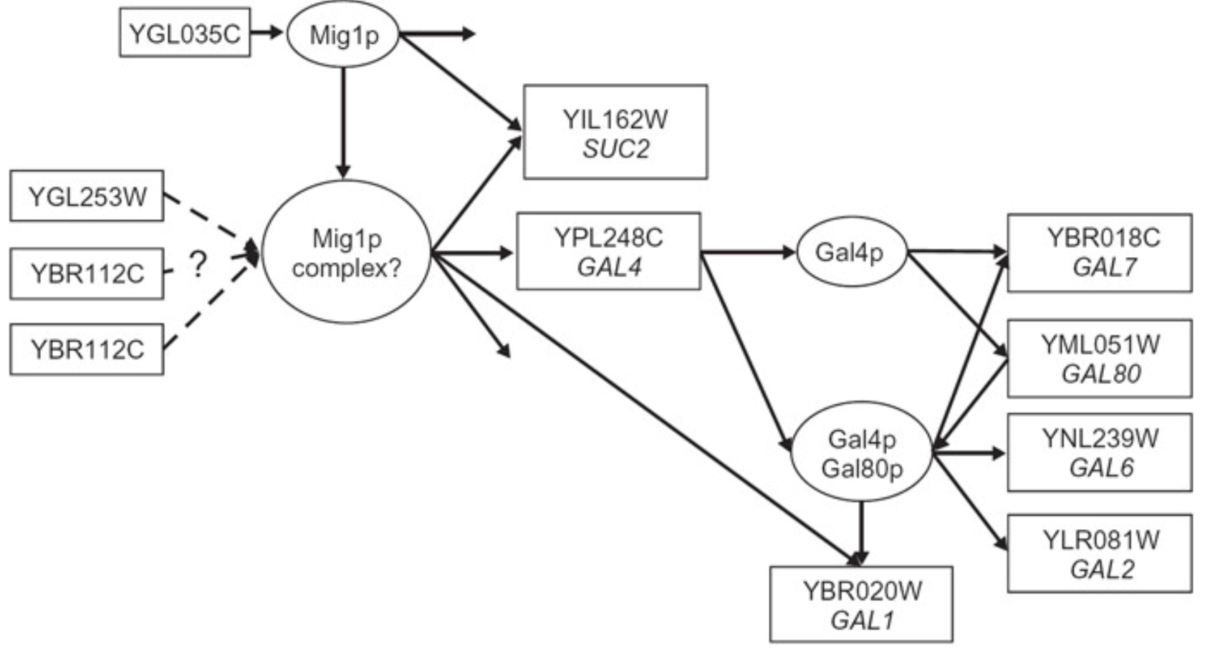
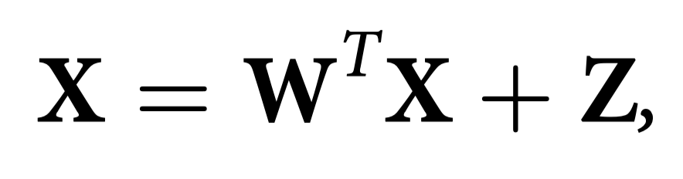
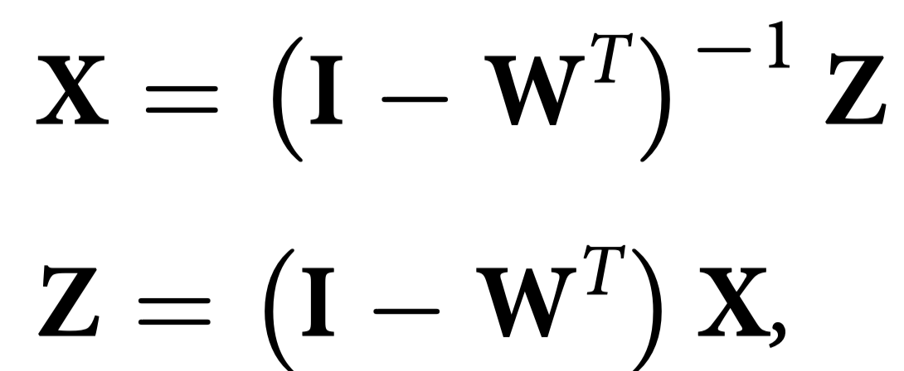
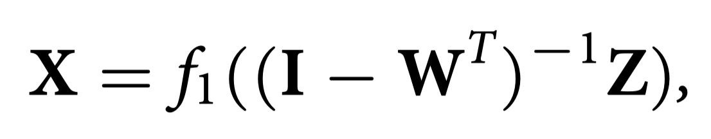
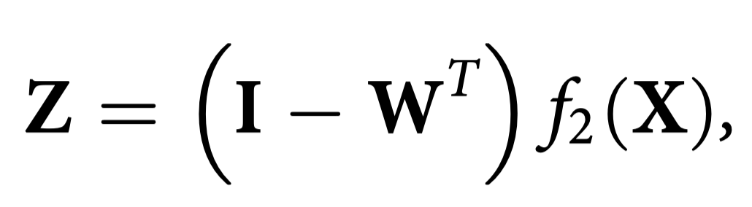
方法——SEM应用到GRN
- 转录因子为潜在变量；编码基因、靶基因为观测变量
- 基于SEM，将GRN表述为自回归问题：
1. 自回归
2. 移项
GRN的SEM模型
3. 修改为非线性SEM
7

Slide 9
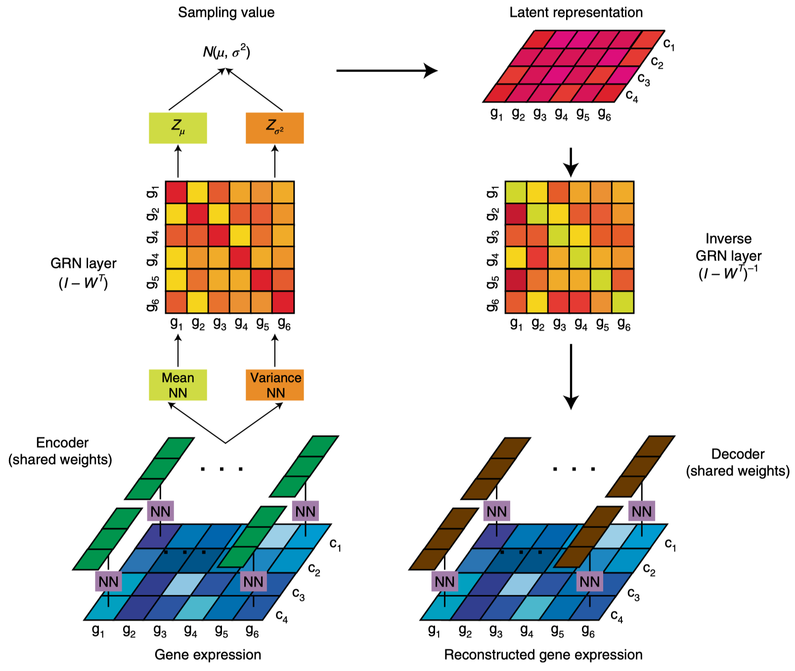
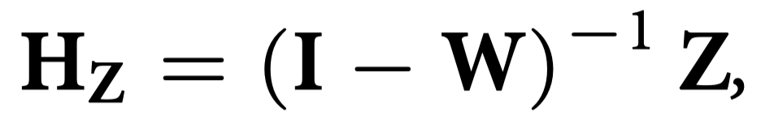
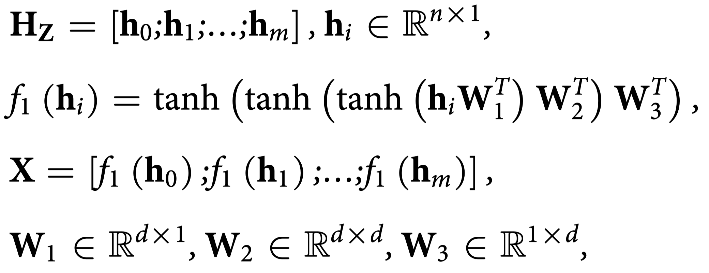
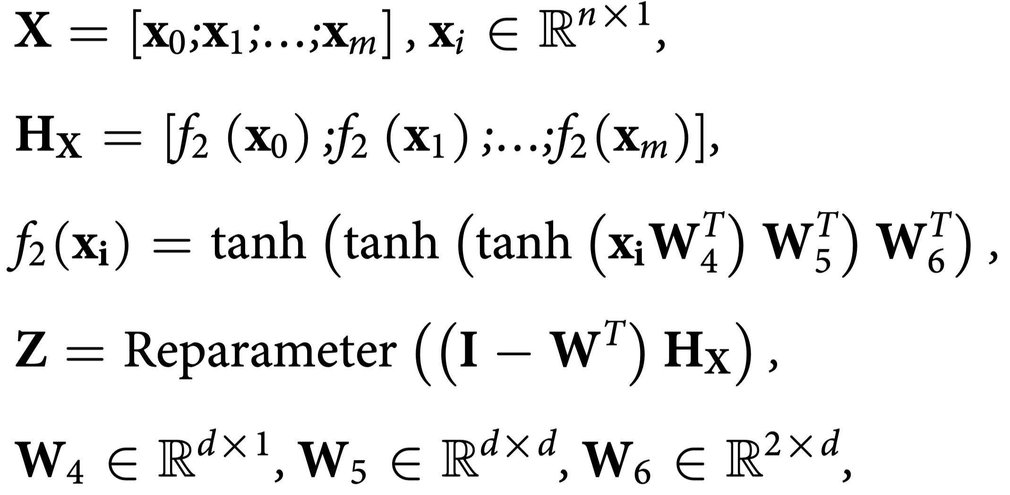
方法——神经网络结构
4. decoder构建
5. encoder构建
8

Slide 10
方法——损失函数
重构误差
KL散度
L1正则
9

Slide 11
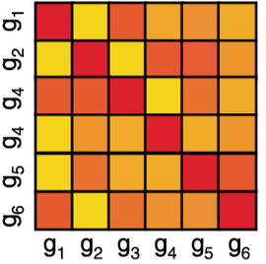
方法——GRN推断
- 邻接矩阵W进行表示，筛选出转录因子->基因的，然后绝对值排序
- 求稳，十次模型随机初始化取平均
10

Slide 12
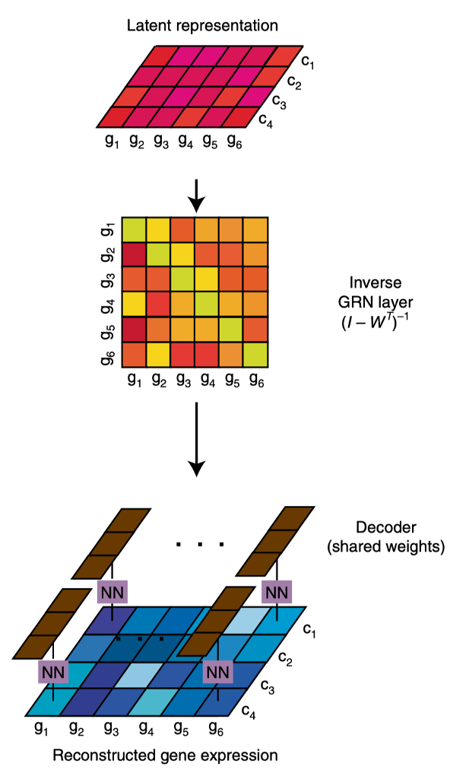
方法——scRNA-seq数据模拟
- 潜在向量Z服从正态分布，采样得到Z，解码Z获得模拟X
11

Slide 13
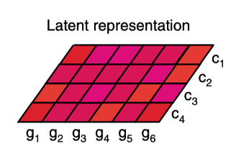
方法——scRNA-seq数据可视化和聚类
- 用潜在向量表示，大于50维则用PCA提取top50主成分，UMAP可视化，louvain聚类
12

Slide 14
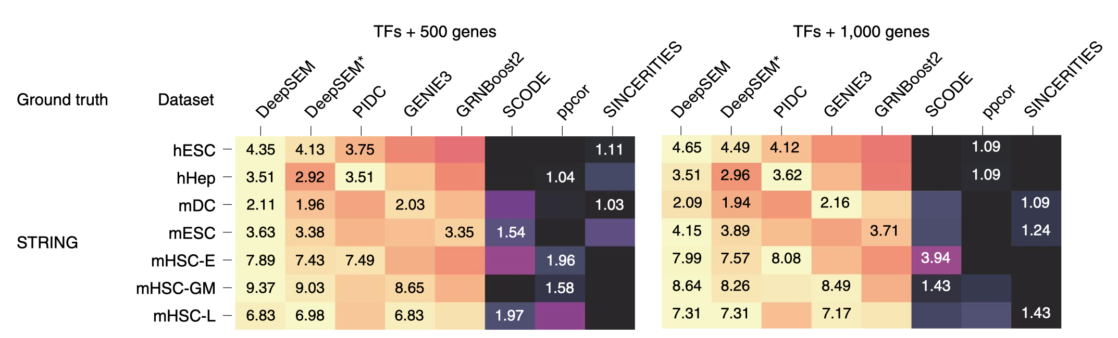
结果——GRN推断
四种类型、七个数据集、六种基线算法的ERP比较结果
- ERP为模型预测与随机预测的top K个边中，真阳性的比值，K为ground truth的边数
ERP图
13

Slide 15
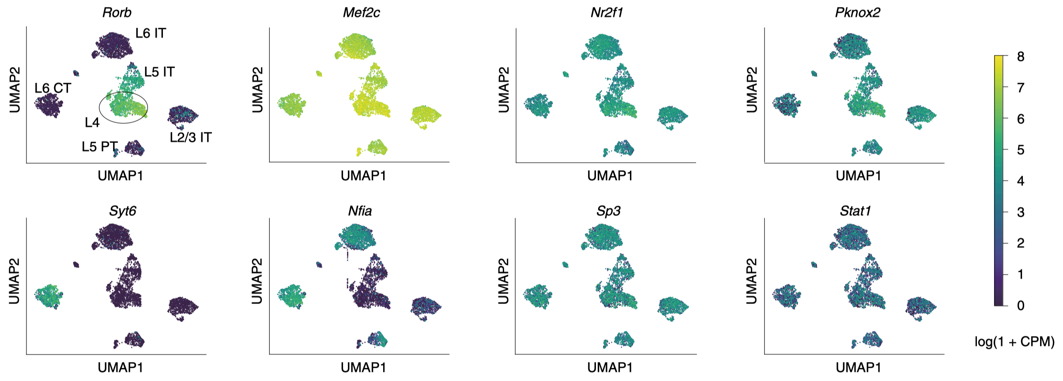
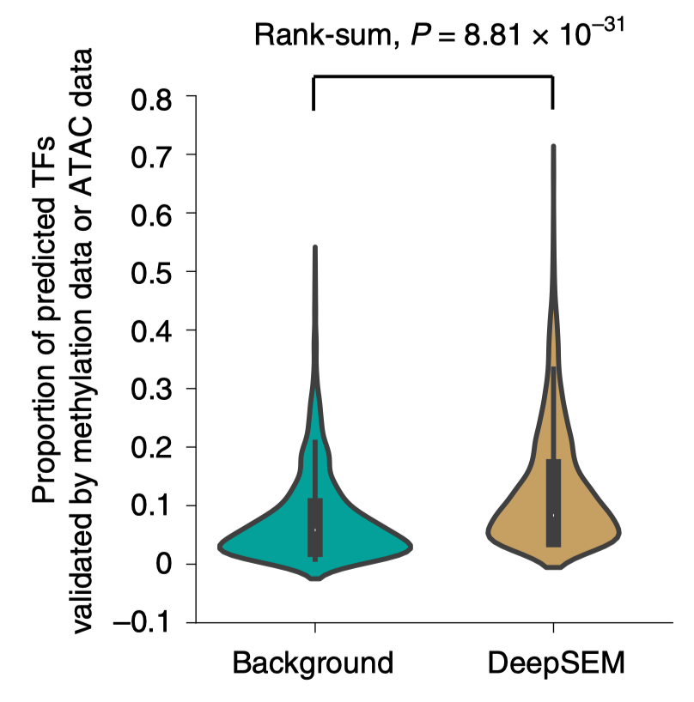
结果——GRN推断
甲基化+ATAC数据
- 查看一种细胞类型中，选定marker gene转录起始位点周围200kb的ATAC峰和差异甲基化区域，查看DeepSEM预测的TFs落在区域中的比例
小提琴图
UMAP图
14

Slide 16
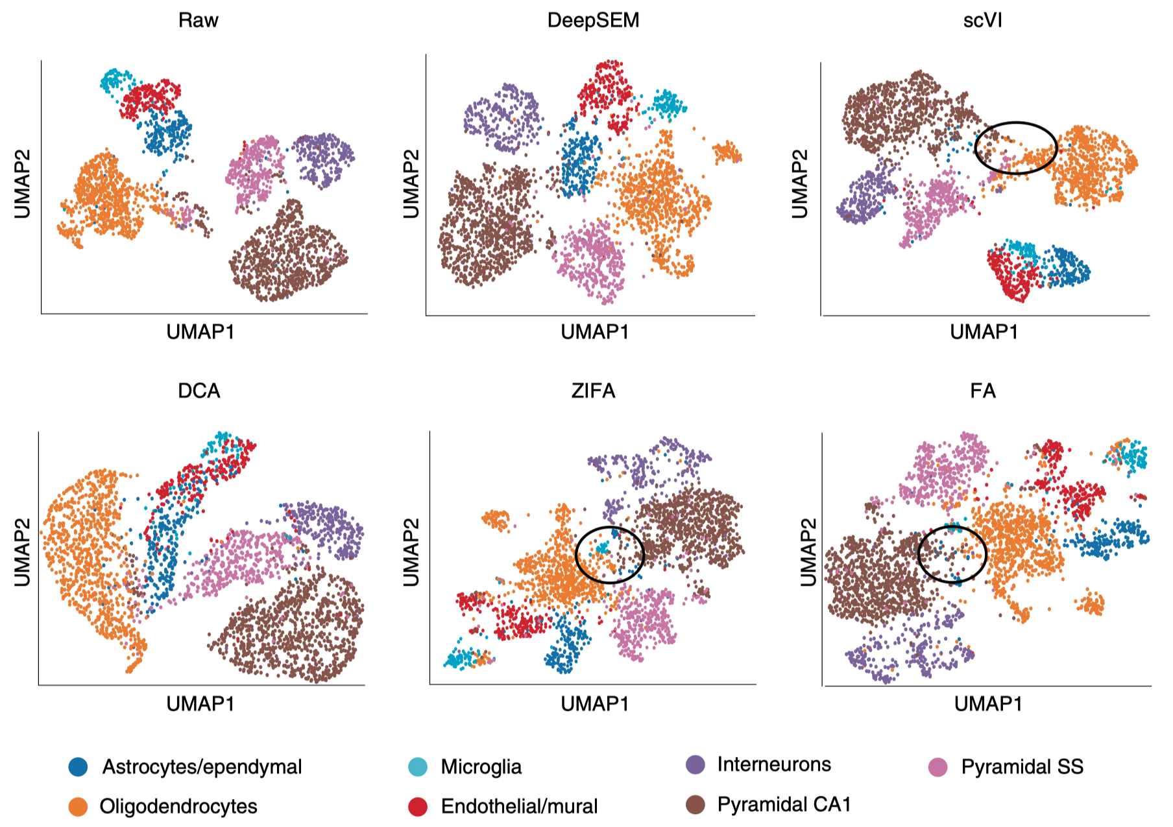
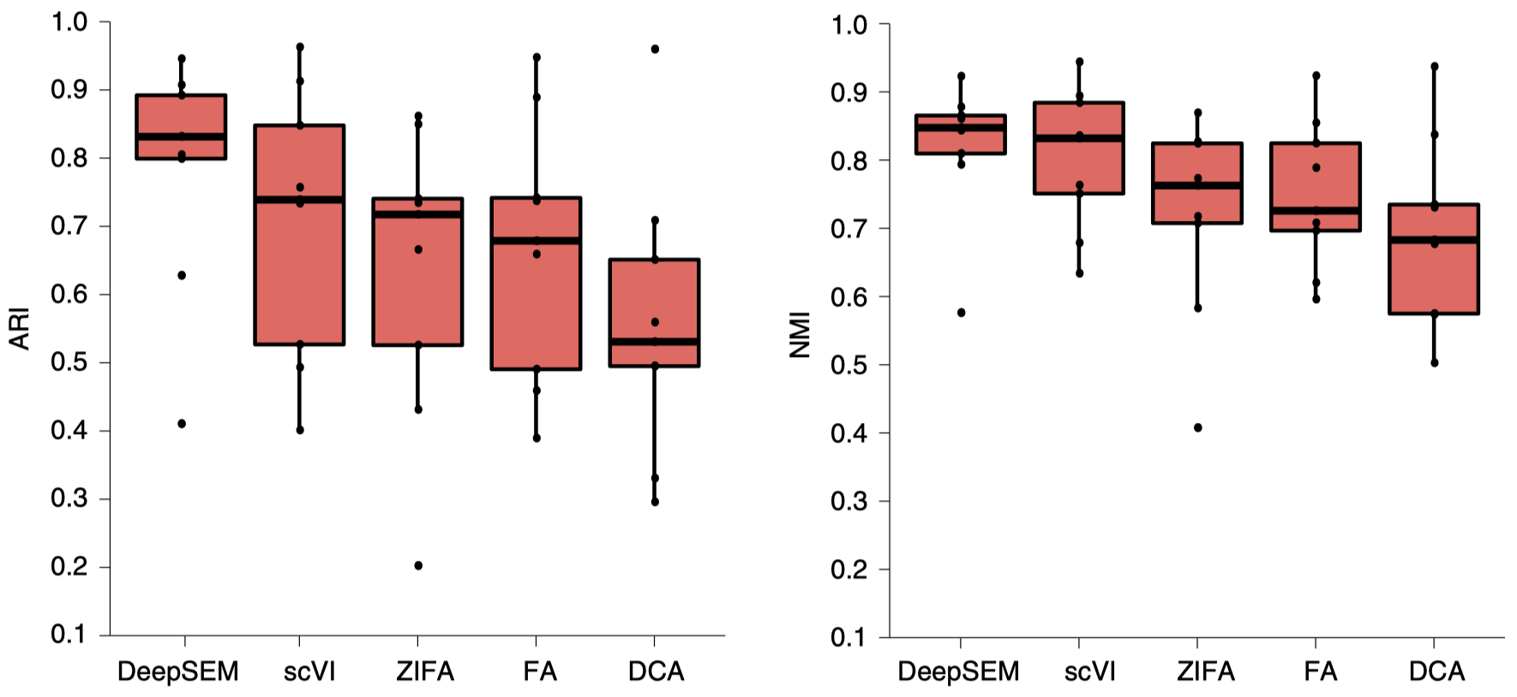
结果——数据嵌入和聚类
九个单细胞数据、四种基线方法
- 调整兰德指数（ARI，adjusted Rand index）、归一化互信息（ NMI ，normalized mutual information）
- UMAP查看聚类效果
ARI与NMI
聚类效果
15

Slide 17
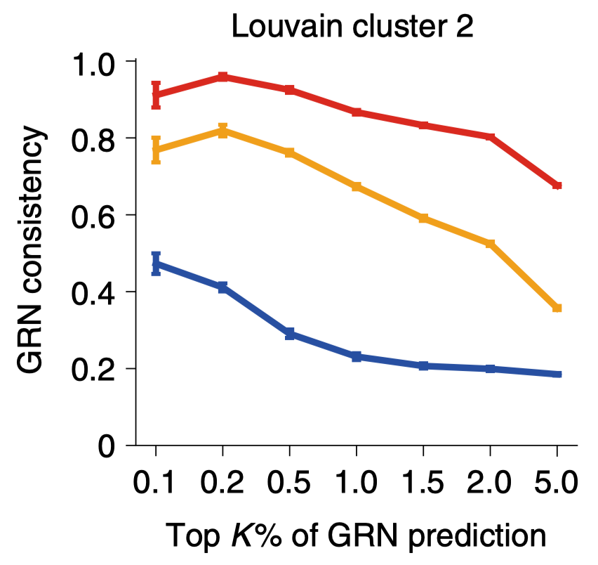
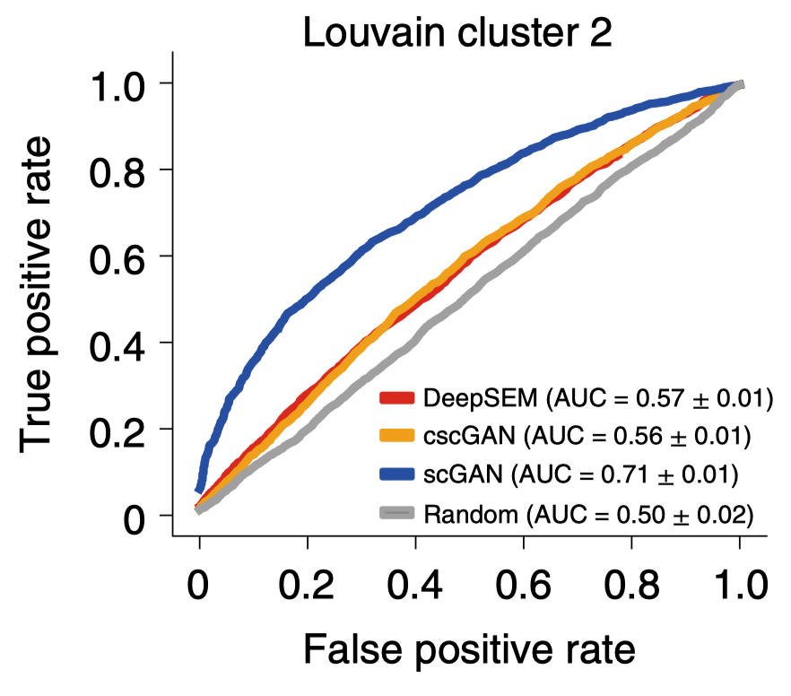
结果——数据模拟
- 设计随机森林（RM，random forest）分类器，区分模拟、真实数据
- GRN一致性，衡量了真实和模拟scRNA-seq数据之间预测的GRN的差异
16

Slide 18
THANKS
OMICS FOR ALL
基 因 科 技 造 福 人 类

Slide 19

请扫码填写问卷

